Slide 1
南京微翼航通讯科技有限公司
机房巡检机器人
智能反无人机系统
人形教育机器人
水下作业机器人
履带式野外作业机器人
管道作业机器人
2018 产 品 样 本

Slide 2
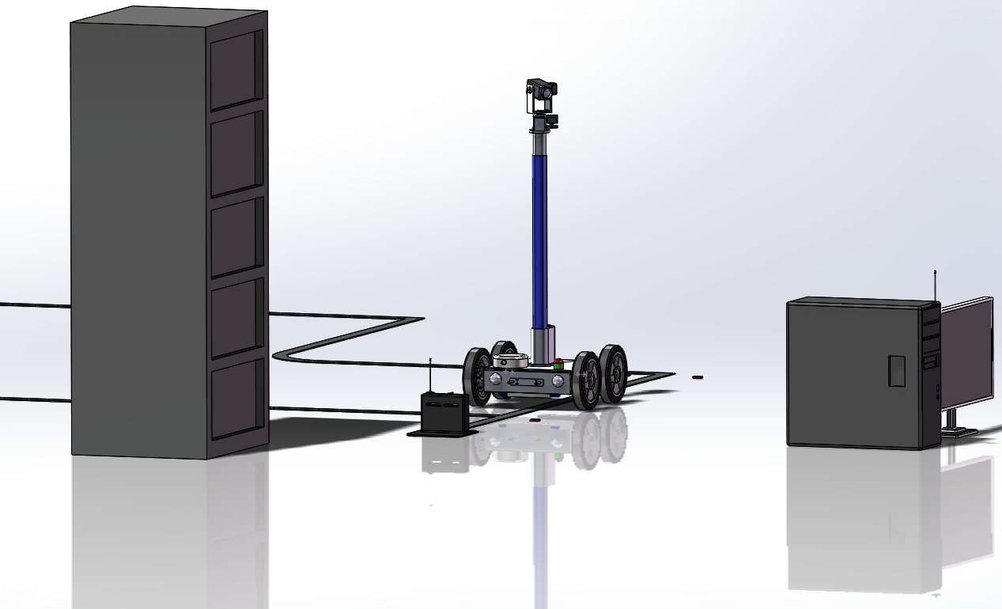
机房巡检机器人
适用场合：
1
1.机房巡检
2.金库巡检
3.大厦巡检
特点 ：
自主巡航+自主监控+自动充电+小巧美观
性能参数：
行走方式：4轮4驱
底盘规格：600*600mm
相机高度：1米到1米8可变
行走特性：前后移动+原地转向
相机云台：2轴旋转+高度伸缩
相机参数：1080P或4K，默认三倍
光学变焦。
工作方式：按磁条轨迹自动巡检或
室内定位
充电方式：自动充电
XR-01型巡检机器人系统

Slide 3
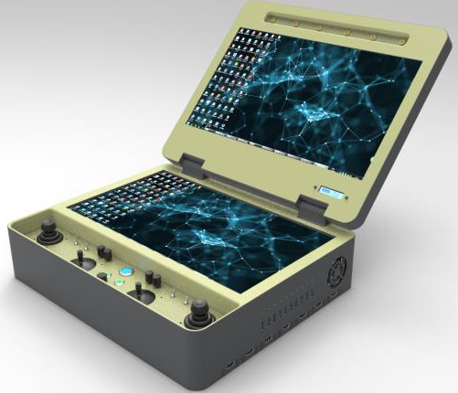
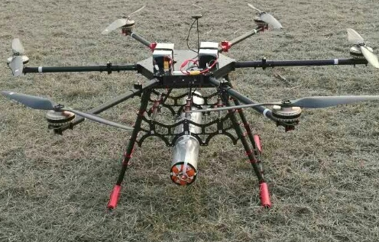
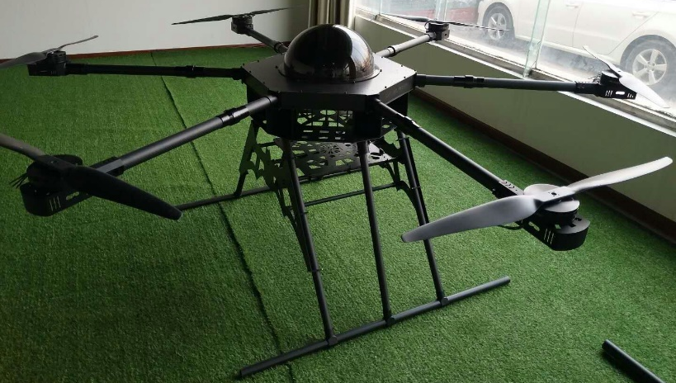
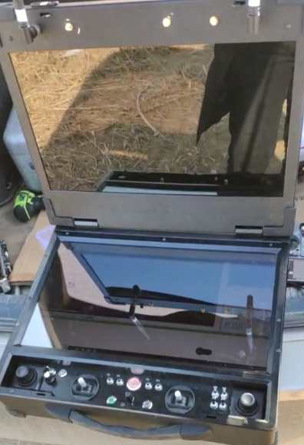
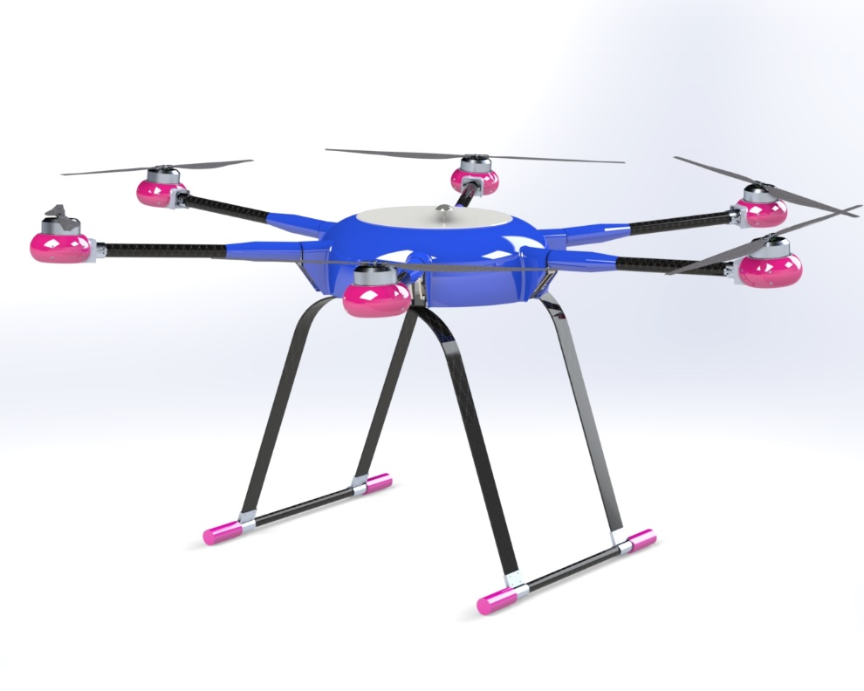
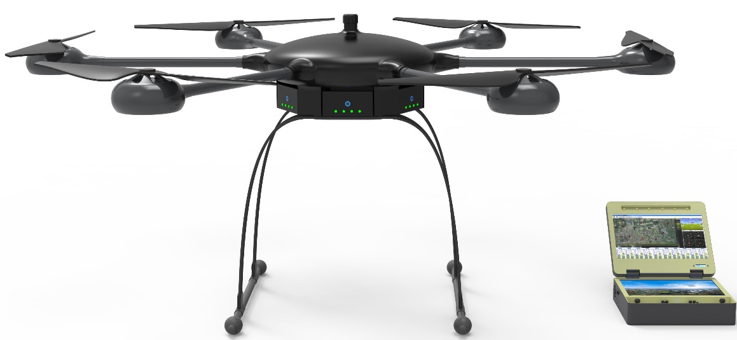
2
无人机平台
1. 巡检
YS-01M型系统 性能参数：
移动方式：采用垂直起降无人平台
轴 距：2m
标准起飞重量：48kg
最大飞行速度：大于20m/s
最大飞行高度：海拔4500米
最大飞行时间：接近30分钟
最大负载：28kg
机载相机参数：1080P或4K，
工作方式：全自动/手动干预
其余功能：动态轨迹规划、精准降落、一键起飞、一键降落、悬停等
适用场合：
2. 运输
特色 ：
长航时+大负载+自主飞控
T-01型地面控制站
YS-01M型智能无人机
YS-01H型智能重型无人机
YS-02/03型系统 性能参数：
轴 距：2.3m
最大飞行速度：大于20m/s
最大飞行高度：海拔4500米
20kg负载下飞行时间：大于30分钟
最大负载：60kg
机载相机参数：1080P或4K，默认三倍
光学变焦。
工作方式：全自动/手动干预
其余功能：动态轨迹规划、精准降落、
一键起飞、一键降落、悬停等
W-02型无人机平台系统
W-03型无人机平台系统

Slide 4
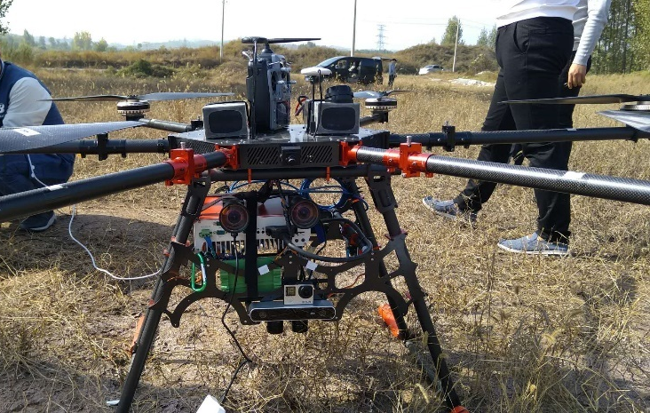
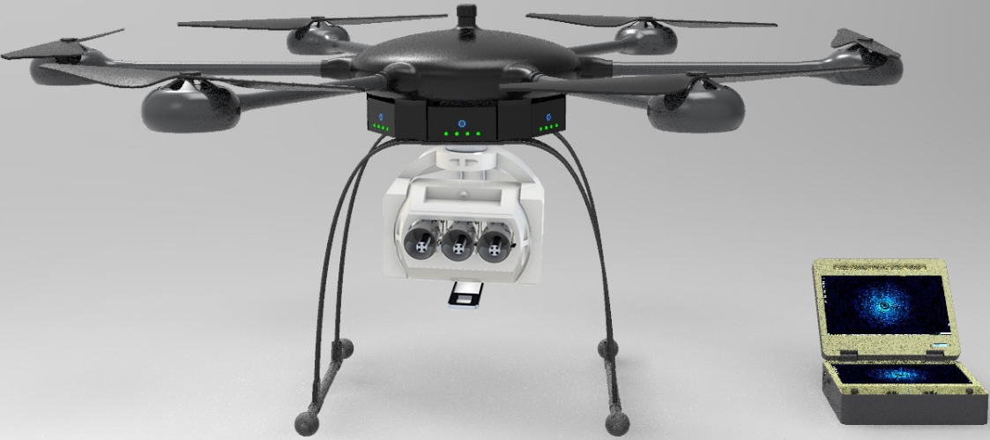
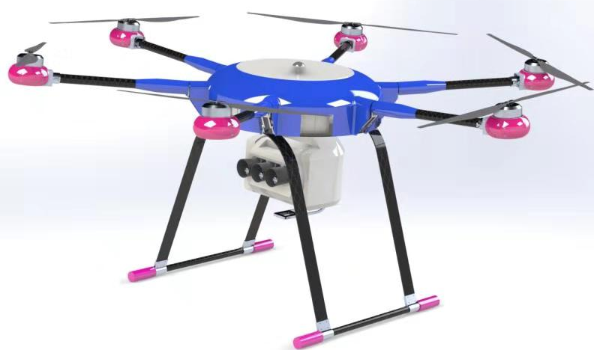
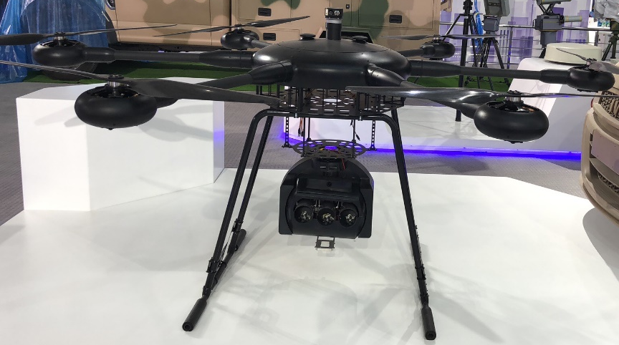
3
智能网捕反无人机系统
适用场合：
1.军民安保场地反无人机
2.边境反空中走私/巡逻
3. 城市高层建筑快速消防
4.多功能警用
特点 ：
自主视觉+自主飞行+长航时+大负载+无二次伤害
最新YS-03型系统 性能参数：
移动方式：采用垂直起降无人平台
轴 距：2.3m
最大飞行速度：大于20m/s
最大飞行高度：海拔4500米
20kg负载下飞行时间：大于30分钟
最大负载：60kg
机载云台：3轴/6自由度新型云台
搜索目标方式：自主视觉系统
机载相机参数：1080P或4K，默认三倍
光学变焦。
捕获无人机方式：网捕+机载电磁干扰器
工作方式：全自动/手动干预
网枪数量：3枚
其余功能：动态轨迹规划、精准降落、
一键起飞、一键降落、悬停等
YS-01型智能网捕反无人机系统
YS-02型智能网捕反无人机系统
YS-02型智能网捕反无人机系统参加航展
YS-03型智能网捕反无人机系统

Slide 5
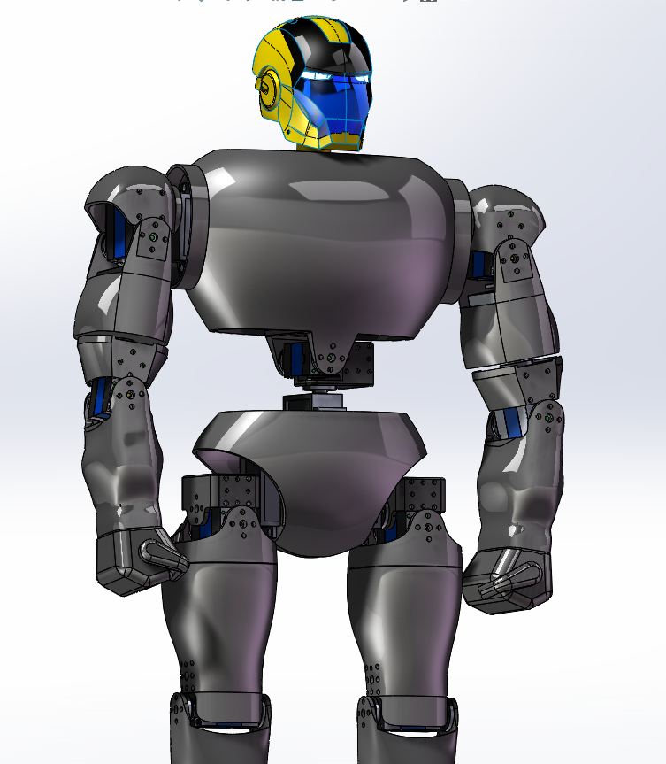
4
人形格斗机器人
适用场合：
参数：
关节数：25个
配套传感器：6轴姿态传感器+
超声波传感器+
视觉传感器
高度：0.55米
操作方法：手动遥控/App遥控
单电工作时间：25分钟
重量：2.8公斤
特色功能：拳击
摔跤
简单语音对话
播放视频/音乐
寻迹行走
1.机器人格斗比赛
2.中、小学机器人竞赛、表演
3. 机器人销售员
4.迎宾、导购、导诊
5.科研二次开发
特长：
1.直立仿人行走
2.动力强劲可实现拳击等格斗动作
（各关节大于同类产品1倍）
3.关节更多（25自由度）能完成更多人类动作
4.全新的STM32M4二次开发平台
相比同类产品更快、容量更大
5.自主知识产权
对标产品：
ZR-01型人形格斗机器人
法国nao人形机器人

Slide 6
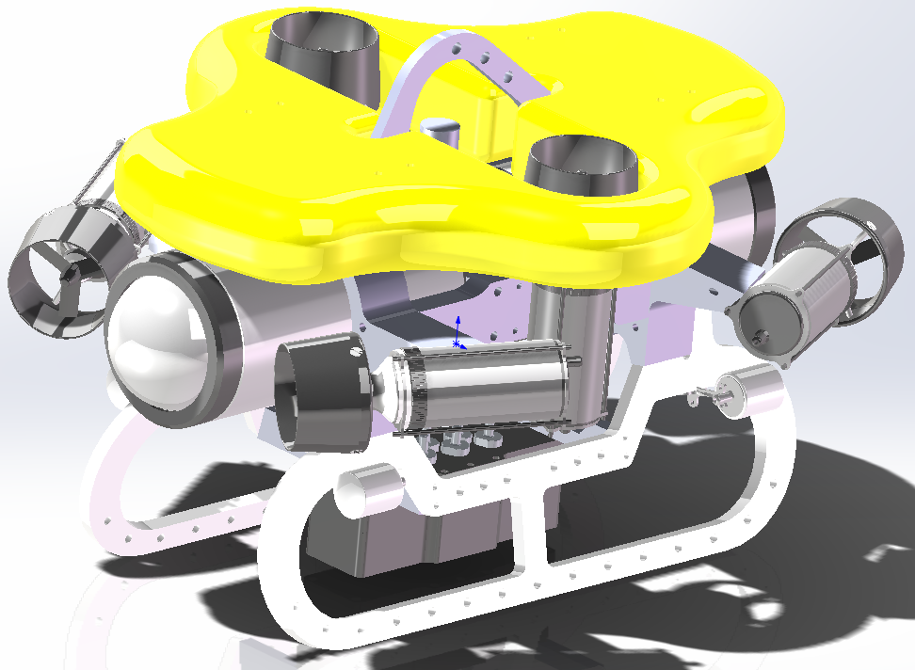
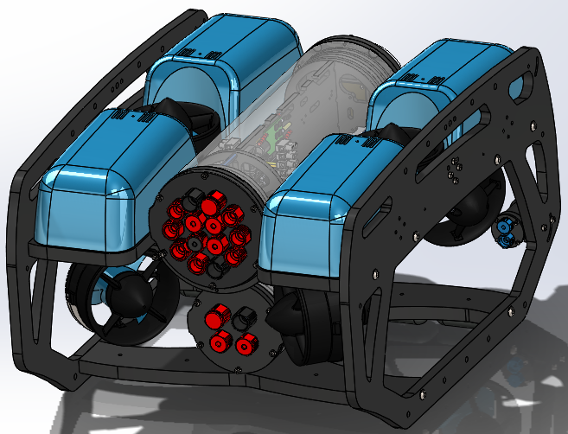
5
水下作业机器人
适用场合：
1.水下勘测/巡检
2.水下巡逻（养殖户防盗）
3. 水库管道清淤
4.搜索沉船/古迹
特点 ：
全向游动+自主航行+长航时
WDR-01型中型水下作业机器人参数：
游动方向：全向
最大游动速度：2 m/s
最大下潜深度：350米
尺寸：0.8*0.8*0.5米（长宽高）
操作方法：线缆遥控+自主巡逻模式
相机参数：1080P或4K三倍光学
变焦。
重量：20公斤
线缆：线缆长度：按用户需要定制
附件：可选配机械手、水下声探测
模块等
WDR-02型小型水下作业机器人参数：
游动方向：全向
最大游动速度：1 m/s
最大下潜深度：100米
尺寸：0.6*0.6*0.3米（长宽高）
操作方法：线缆遥控+自主巡逻模式
相机参数：1080P或4K三倍光学
变焦。
重量：10公斤
线缆：线缆长度：按用户需要定制
附件：可选配机械手、水下声探测
模块等
WDR-01型水下作业机器人
WDR-02型水下作业机器人

Slide 7
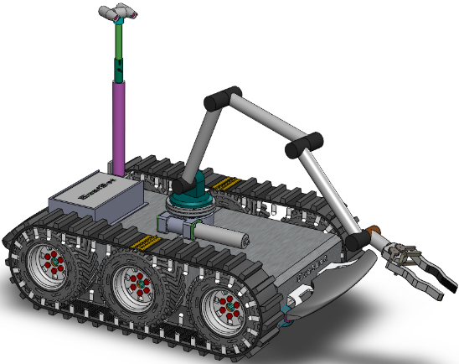
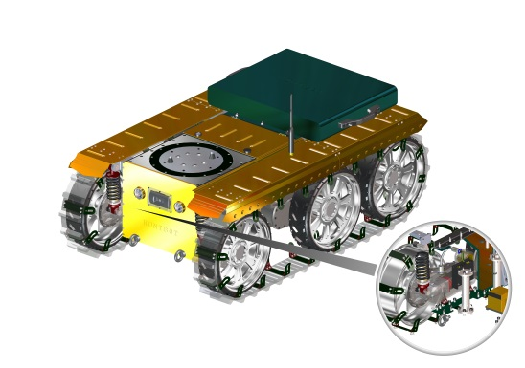
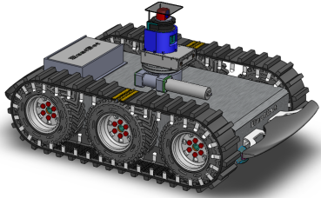
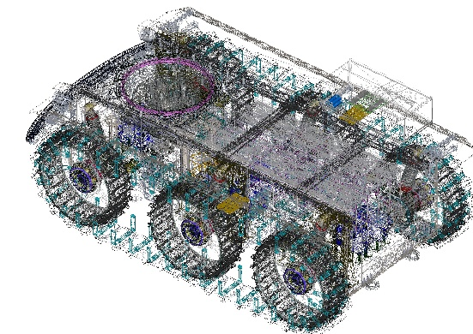
6
履带式野外作业机器人
适用场合：
1.矿井巡逻/勘探
2.无人排爆平台
3. 污染物取样
4.军用/警用无人武器平台
特点 ：
安装机械臂和相机云台状态
轮履两用+IP67防水+长航时（3小时连续工作）
ZMR-01型轮履两用机器人底盘参数：
行走方式：履带/轮式（同时兼顾越野
和公路行进速度）
最大移动速度：20m/s
最大工作时长：3小时（巡航速度下）
巡航速度：18公里/小时
操作方法：无线遥控+自主巡逻模式
相机参数：1080P或4K三倍光学
变焦。
重量：60公斤
悬挂：弹簧+液压悬挂
附件：可选配机械手、云台、高清相
机、激光雷达等。
安装激光雷达状态
ZMR-01型轮履两用多功能野外作业机器人通用底盘
轮式行走状态

Slide 8
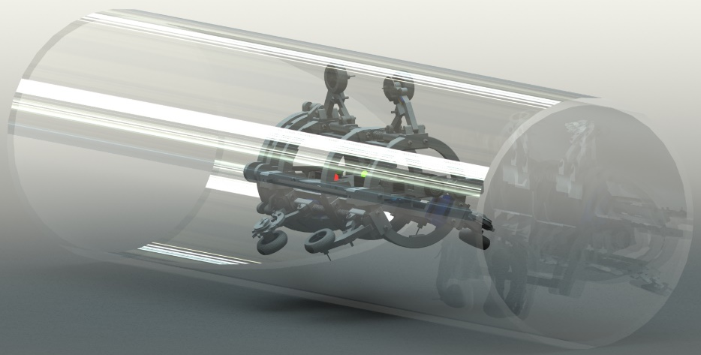
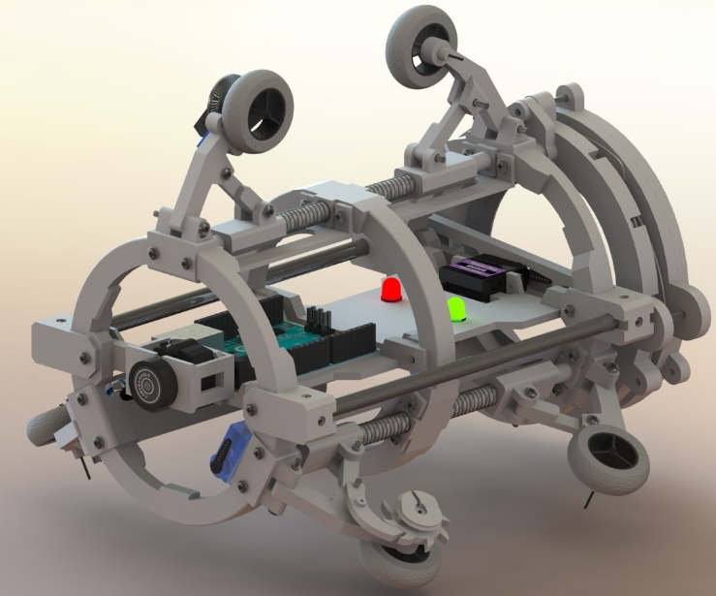
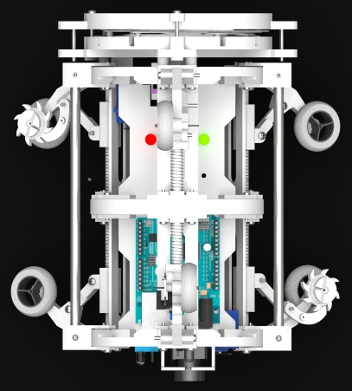
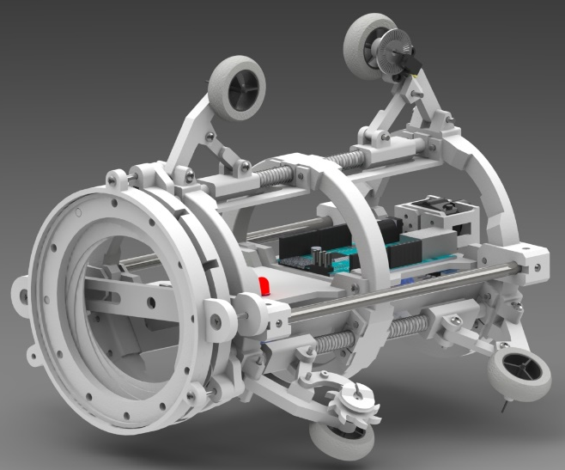
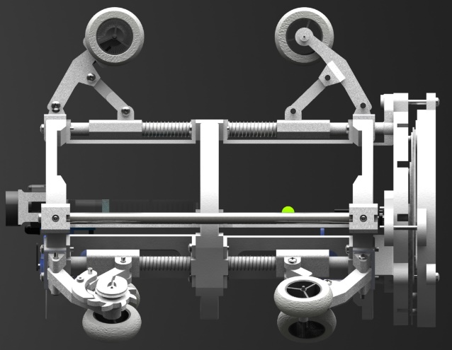
7
管道作业机器人
适用场合：
1.管道巡检
2.管道清淤
3. 管道内焊接
特点 ：
ZPR-01型管道作业机器人实物
小巧+自主巡检
ZPR-01型管道作业机器人参数：
行走方式：轮式
最大移动速度：1 m/s
最大工作时长：1小时
操作方法：遥控+自主巡逻模式
相机参数：1080P或4K三倍光学
变焦。
重量：1公斤
尺寸：根据管道定制
附件：可选配云台、高清相
机、清淤模块等。
ZPR-01型管道作业机器人
竖直工作状态

